Slide 1

Разработка макета системы управления конфигурацией
к-т Лукин П.А. 313-я учебная группа

Slide 2
Управление конфигурацией
Управление конфигурациями – процесс планирования, изменения, контроля и учета состояния конфигураций системы.
Цель процесса УК – сохранить контроль над установленными конфигурациями элементов системы.

Slide 3
Основные функции процесса УК
Планирование УК
Идентификация конфигураций
Контроль и управление изменениями конфигурациями
Учет состояния конфигураций
Проверка конфигураций
Взаимодействие и обмен данными о конфигурации

Slide 4
Система управления конфигурациями
Система УК – это программный комплекс, обеспечивающий автоматизацию планирования, изменения, контроля и учета состояния конфигураций рабочих станций и серверов.

Slide 5
Недостатки неавтоматизированного изменения конфигураций
Для применения какого-либо набора требуемых изменений на большом количестве машин требуется большое количество времени.
Возможность совершения ошибок администратором

Slide 6
Цель работы:
Повышение оперативности процесса управления конфигурацией серверов и рабочих станций

Slide 7
Ограничения для системы УК
На рабочих станциях и серверах применяется Astra Linux
Управление конфигурацией должно осуществляться удаленно
Для осуществления требуемых изменений необходимо знать административный пароль

Slide 8
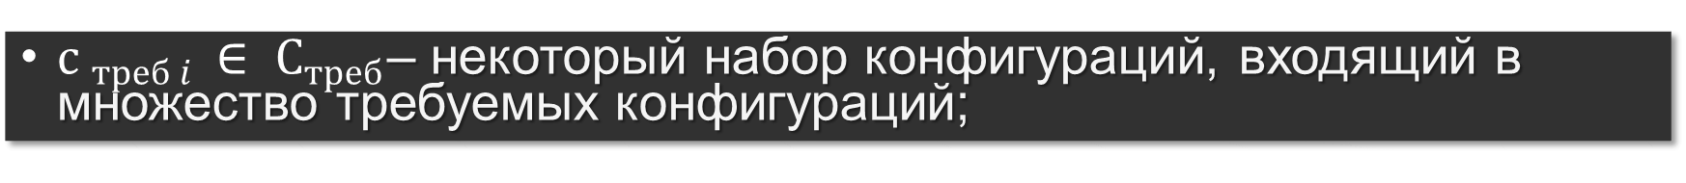
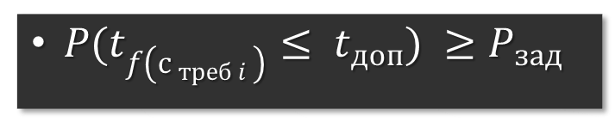
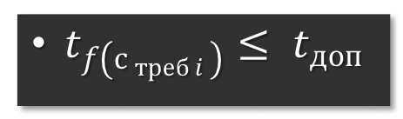
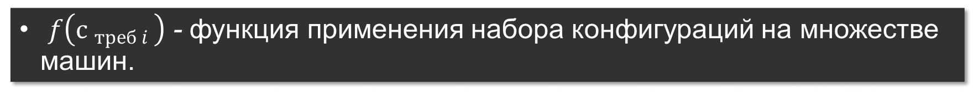
Критерий оперативности
Пусть $С_{треб}$ – множество требуемых наборов конфигураций;
${с }_{треб i }∈ С_{треб}$– некоторый набор конфигураций, входящий в множество требуемых конфигураций;
$f\left({с }_{треб i }\right)$ - функция применения набора конфигураций на множестве машин.
$t_{f\left({с }_{треб i }\right)}≤ t_{доп}$
${P(t}_{f\left({с }_{треб i }\right)}≤ t_{доп}) ≥P_{зад}$

Slide 9
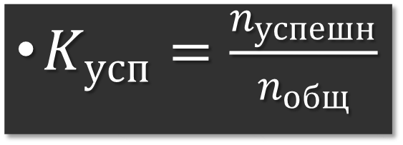
Критерий результативности
$K_{усп}=\frac{n_{успешн}}{n_{общ}}$

Slide 10
Требования к системе УК
Возможность удаленного управления целевыми машинами
Возможность группового применения конфигураций
Осуществление контроля за результатом применения конфигурации
Возможность изменения конфигурации в соответствии с некоторым планом, расписанием
Наличие удобно интерфейса администрирования

Slide 11
Архитектура системы УК

Slide 12
Сравнение существующих программ управления конфигурациями
Название | Лицензия | Язык программирования | Архитектура | Язык написания сценариев | Наличие GUI
Ansible | GPL | Python | Без агента | YAML | Да (проприетарное решение)
Сhef | Apache | Ruby, Erlang | Клиент-Серверная | Собственный | Нет
CFEngine | Проприетарная | С | Клиент-Серверная | Собственный | Да (проприетарное решение)
Puppet | GPL, Apache | Ruby | Клиент-Серверная | Собственный | Нет
SaltStack | Apache | Python | Клиент-Серверная | YAML | Да

Slide 13
Задачи:
Разработка web-интерфейса для системы УК
Формирование профилей и шаблонов настроек
Выработка рекомендаций по использованию данной системы

Slide 14
Спасибо за внимание!

